Slide 1
Esquema de Personal
Actividades y tareas
Características
Encargada de supervisar la instalación
de las lamparas. Encargado de decidir
donde se instalaran las lamparas, junto
con los vecinos. realizando
un mapa de donde irán las lamparas.
Acordar con los vecinos quien esta
a cargo de cuidar cada lampara.
Tiene que ser una
persona
sociable y empática.
Con conocimientos de
trabajo con las personas,
ser organizada,
trabajadora,
Dinámica.
Persona Supervisora
Realizar una investigación de
mercado. Comparar costos, calidad
tiempo de entrega y forma de pago.
Pedir cotizaciones a por lo menos dos
empresas. Buscar una empresa para la
instalación de las lamparas.
Comprar lamparas e instalarlas.
Tener experiencia
en compra de
equipo
industrial y
infraestructura
Urbana.
Perfil de las
personas
Persona Líder
Persona Compras
Tiene que ser una
persona muy
diplomática,
interesada
en la causa, con
actitud positiva
y muy perseverante.
Buscar fondos para la compra de
las lamparas. Buscar donaciones.
ONGs que nos ayuden con recursos económicos. Atender y contactar a Posibles donadores.
Persona Relaciones
Publicas

Slide 2

1. ¿Cuál es la importancia de la división del trabajo en la etapa de la organización?
·Ordenar y clasificar cada una de las actividades de manera eficaz y eficiente de acuerdo a la capacidad del factor humano dentro la organización.
·Distribuir las obligaciones y responsabilidades de la carga de trabajo de manera que se logre la ejecución de las mismas de una manera organizada y que no implique un costo adicional a la empresa.

Slide 3
·Definir los niveles de mando en cada una de las áreas dentro la empresa para que cada cual se dedique específicamente a sus actividades y al cumplimiento de sus objetivos como área en función a los objetivos de la organización.
·Lograr la integración de cada actividad de las diferentes áreas de manera lógica y coordinada para el logro de los objetivos comunes.
Es por todos motivos que la división del trabajo es importante dentro la empresa ya que permite desintegrar una tarea compleja en varias tareas sencillas. Cabe aclarar que todas las tareas de la organización son importantes.

Slide 4

2. ¿Es necesario integrar colaboradores en tu proyecto? ¿Por qué?
1. Porque se complementan las habilidades y los talentos. Cuando tienes un equipo de trabajo diverso y bien enfocado, se pueden disminuir las debilidades y potenciar las fortalezas. Busca gente distinta que esté dispuesta a cooperar y trabajar por un mismo propósito.
2. Porque se completan más rápido las tareas. Si todos trabajan en un mismo proyecto, apoyándose mutuamente, el tiempo invertido en una tarea es mucho menor. El trabajo en equipo es clave para la productividad en una empresa.
3. Porque confías y te vuelves confiable. La confianza es el ingrediente básico del trabajo en equipo. Si confías en tu personal y ellos en ti, es mucho más fácil alcanzar las metas y resolver problemas.
4. Porque aumenta el sentido de pertenencia. Si una persona se siente parte de un equipo, es más probable que sea leal a la empresa. Esto disminuye la rotación de personal y aumenta la motivación.
5. Porque es gratificante para todos. Nada se siente mejor que un abrazo o una celebración cuando se cumple una meta de ventas o un proyecto es exitoso. Estos sentimientos compartidos son imprescindibles para que una persona se sienta feliz profesional y personalmente.

Slide 5








6. Porque no estarás solo. Cuando tienes un equipo en el que confías, nunca te acecha la soledad. Puedes compartir con ellos tus ideas, alegrías y tristezas.
7. Porque únicamente así se alcanzan las metas. Muchas cosas no las podrías lograr si no tuvieras el apoyo de un equipo. Por eso, es esencial que desde el principio elijas a las personas correctas que aporten a tu cultura y estrategias de negocio.
8. Porque de esa manera aprendes más de ti. El trabajo en equipo ofrece un importante aprendizaje individual. Cuando realmente todos colaboran, cada miembro sabe para qué es bueno y en qué áreas necesita ayuda.
9. Porque puedes resolver mejor los conflictos y encontrar nuevas ideas. “Dos cabezas piensan mejor que una”… ¿y cómo pensarán 5, 10 ó 15? Para encontrar soluciones a tus problemas nada mejor que compartirlos con los demás miembros de tu equipo y pedir que aporten ideas.
10. Porque es mucho más divertido. Por último, pero no menos importante, está el factor de disfrutar lo que haces. Procura que en tu equipo haya buena comunicación y sana convivencia; ayudará a hacer más fácil y disfrutable cada proyecto.

Slide 6

3. En caso de no contar con colaboradores, ¿qué consecuencias habría para el desarrollo de tu proyecto?
Si no se cuenta con todo el personal para la elaboración del proyecto y desarrollo de este proyecto.
1. Hay un retraso en el proyecto.
2.Los costos se pueden incrementar.
3. El proyecto no se desarrolle de acuerdo a lo planeado.
4. Que los clientes o personas beneficiadas con el proyecto se desanimen.
5. Se puede perder la credibilidad y crear desconfianza.
6. Que ya no nos temen en cuenta para futuros proyectos.
7. Se puede arruinar el proyecto.
8. Carga de trabajo para el poco personal que exista.

Slide 7
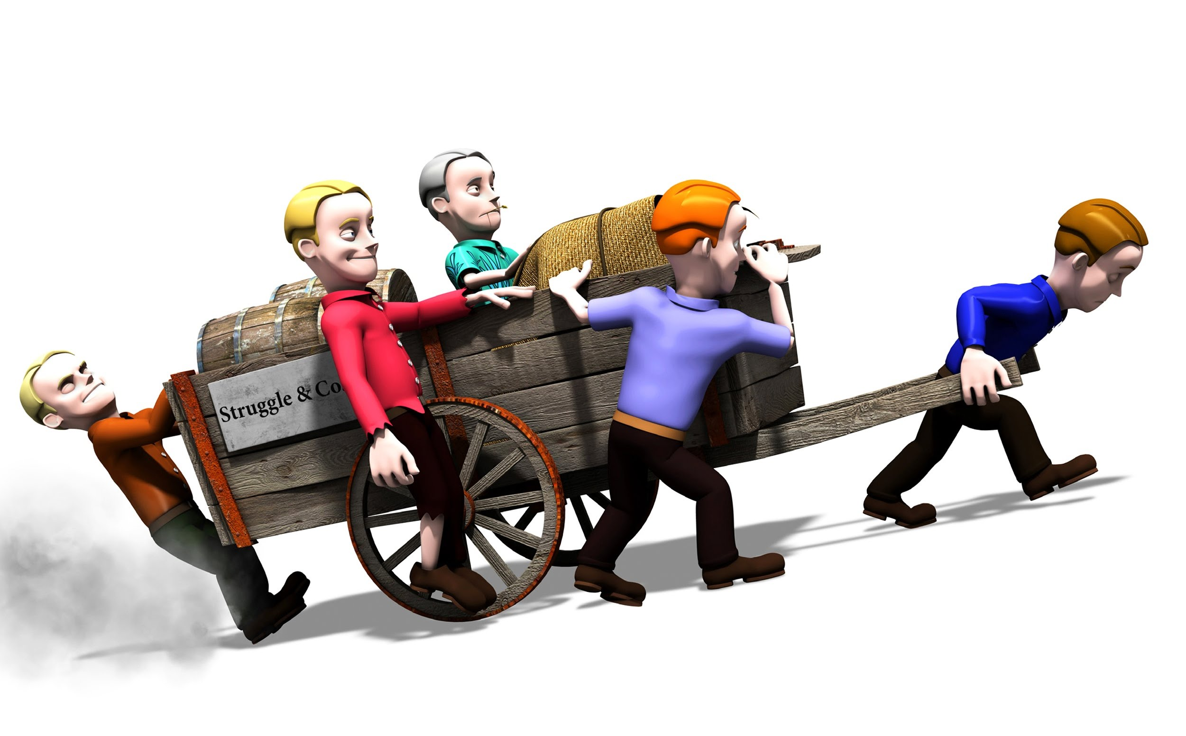


Nos referimos a equipos y herramientas que no son capaces de cumplir con las expectativas. ¡Acaba con esa locura! Arregla enseguida aquellos procesos que no funcionen debidamente, aunque ello suponga pagar el precio de rescindir un contrato con antelación.
Verte obligado a trabajar con equipos que no hacen sino crear problemas supone que vas a tener que invertir más tiempo y dinero en contratar a otra gente que solucione sus errores. Sal de esa situación antes de que te genere más problemas de los que merece.
Y lo mismo se puede decir de la tecnología. Si las herramientas que estás usando para organizar tu equipo y tus proyectos están dificultando el trabajo, entonces ponte a buscar inmediatamente otra solución. Hay muchos tipos de herramientas de gestión que tu equipo puede usar para facilitar las tareas: de proyectos, de documentos, de contenidos, de carteras, de relaciones comerciales... y la lista no acaba ahí.

Slide 8



4. ¿Qué tecnologías –aplicaciones, sitios Web, redes sociales- podrían ayudarte a encontrar personas interesadas en participar en tu proyecto?
Redes sociales
1. Facebook y Twitter
La segmentación geográfica es una forma efectiva de enviar tu mensaje a una audiencia específica basándote en su ubicación. Las redes sociales como Facebook y Twitter poseen herramientas que te permiten comunicar el tipo adecuado de contenido a tu audiencia.

Slide 9

Sitios Web
Entrepreneur.com
Otro sitio obvio. Suscribirnos a las notificaciones Entrepreneur o descargar su aplicación puede ayudarnos a estar al día de las últimas estrategias y noticias que afectan a los emprendedores. Es una visita obligada para todo aquel empresario que quiera fundar una empresa.
KISSmetrics.com
Cada vez más empresarios están manejando sus propios sitios web, lo que significa que necesitan mantenerse a la última en métricas. KISSmetrics permite ir más allá de Google Analytics, es muy completo y ofrece una prueba gratuita de dos semanas.
EscapeFromCubicleNation.com
Como emprendedor, no hay nada más inspirador que leer el blog de alguien que abandonó la vida de oficina para convertirse en empresario. Es fácil verse reflejado en sus historias y siempre es mejor aprender de los errores ajenos, que cometerlos uno mismo. EscapeFromCubicle es precisamente eso.
Noobpreneur.com
Entre los sitios web para empresarios, Noobpreneur destaca como una fuente de confianza con consejos y trucos para la pequeña empresa. Utiliza un enfoque amigable a la hora de dar consejos, por lo que es muy fácil extraer información realmente buena de sus contenidos.
Mixergy.com
Este sitio web para emprendedores muestra una serie de entrevistas realizadas a los fundadores de startups que alguna vez estuvieron en nuestros zapatos. En Mixergy aprenderemos de los mejores y estaremos en buena compañía.
TheFunded.com
Con más de 18.000 empresarios y directores generales, TheFunded es el lugar ideal para hablar de inversiones y recaudación de fondos. Tanto si somos una startup como si queremos impulsar nuestro negocio ya consolidado, no debemos pasar por alto este sitio web para empresarios.

Slide 10

Programas
Buffer es una de las utilidades más conocidas para programar publicaciones en perfiles de redes sociales. En unos pocos clicks puedes conectar las cuentas de Facebook, Twitter, LinkedIn, Pinterest y Google+, y empezar a programar y compartir contenido, con gran flexibilidad en las opciones de programación. De esta forma creas un calendario de publicación con todos los artículos en cola, y ahorras tiempo.
Edgar una cosa es programar el contenido que vas publicando en tu blog o en la web de tu empresa para promocionarlo en redes sociales, y otra es reaprovechar contenido antiguo que todavía sigue siendo válido pero que quizás en su día pasó desapercibido. Aquí es donde una herramienta como Edgar puede ayudarte.
Infogr.am Las infografías son un tipo de contenido gráfico que resultan perfectas para compartir cierto tipo de datos en redes sociales - y con Infogr.am puedes crearlas fácilmente, desde tu propio navegador web. La herramienta incluye ya varios temas predefinidos a los que puedes añadir tus propias imágenes, tablas y gráficas, e incluso importar datos desde un fichero Excel si tienes la información guardada en este formato.

Slide 11

Aplicaciones
1. Crea un plan de negocios 5 min. Business Plan
Lo primero que necesitan las empresas es un plan de negocios. Las plantillas de plan de negocios pueden tardar hasta cuatro horas en formarse, pero gracias a las aplicaciones gratuitas como 5min Business Plan, puedes crear un plan de negocios sólido en menos de diez minutos directamente desde tu teléfono inteligente.
2. Obtener fondos Hub
Una vez que tengas tu plan de negocios por escrito, necesitas dinero para poner tus ideas en acción. De vuelta a la realidad, es posible que hayas tenido que llenar múltiples formatos de información personal para obtener financiación en un banco. Ahora, esta cuestión ha pasado a ser digital y móvil. Su aplicación: Hub de inversionistas y propietarios de negocios, o en concreto IABOH, trae al alcance de la gente común, el mundo del capital de riesgo.
3.Organización Cloza
Después de terminar tu plan de negocios y recaudar dinero, es hora de poner en marcha los horarios de trabajo para no tener que laborar de nueve a cinco en el futuro. En lugar de sólo prestar atención a los pedidos, citas o ventas de seguimiento, puedes utilizar las aplicaciones para estar al tanto de todo. Cloze, es una aplicación de gestión de actividades, funciona como un asistente personal virtual, envía notificaciones y recordatorios para mantenerte en la cima de todas tus tareas.
4. Escala global Stepes
En este punto, debes estar dominando tu mercado y agregando toneladas de valor a tus clientes. Una manera de aumentar las ventas, es a través de la escala internacional. Como muchas empresas han aprendido, usar Google Translate para tratar de difundir tu mensaje a nivel internacional, puede conducirte a ti y a tu empresa a pasar vergüenza o confusión. Afortunadamente, hay una aplicación para eso. Stepes, es una aplicación de servicios de traducción a nivel internacional, funciona como el Uber de la traducción. En cuestión de minutos, los empresarios pueden conectarse con hablantes nativos en diferentes mercados globales que pueden ayudar a traducir el mensaje de una marca a un dialecto local. No existe nada que pueda remplazar el trabajo duro, el compromiso y una gran idea, pero ser capaz de hacer más cosas desde un smartphone brinda a los empresarios la flexibilidad necesaria para vivir y lograr sus sueños como nunca antes lo hicieron.

